Slide 1
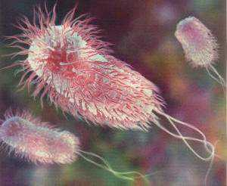
Тема. Корисні бактерії.

Slide 2

Перевірка виконання учнями домашнього завдання.
Учні обмінюються шпаргалками, які вони зробили вдома, і намагаються розкрити зміст та оцінити їх. Іншим завданням можна запропонувати учням, користуючись власними шпаргалками, переказати текст підручника. Оцінюється повнота і правильність переказу. Після цього можна запропонувати переказати текст без шпаргалки.

Slide 3
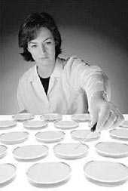
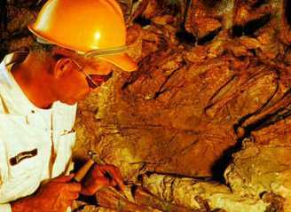
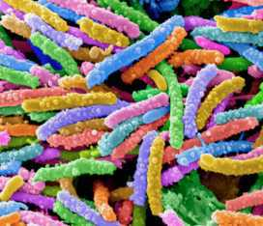
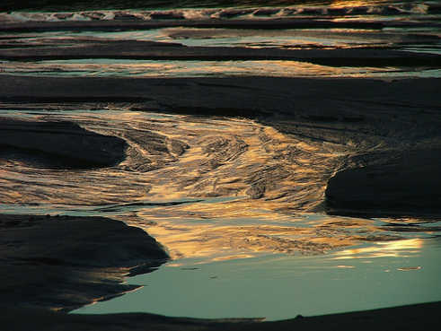
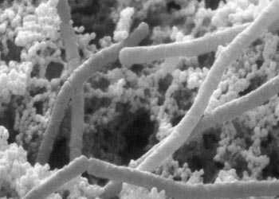
У природі та житті людини бактерії відіграють як позитивну, так і негативну роль. Існують бактерії, які розмножуються в середовищі, багатому на вуглеводневі сполуки і позбавленому кисню. Вони можуть жити за рахунок нафти і нафтових газів. Завдяки цим бактеріям геологам швидше вдається виявити ці корисні копалини. Вони беруть проби ґрунту й підземних вод. У пробірках бактерії утворюють великі колонії — це доводить, що в надрах є нафта.

Slide 4
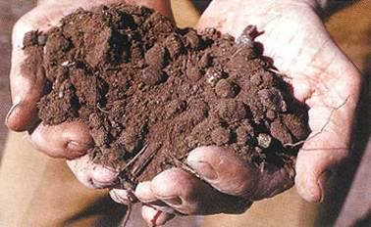
Бактерии помогают перегнивать листьям, упавшим на землю. Участвуют в образовании полезных ископаемых, поддерживают запасы углекислого газа и кислорода в атмосфере.

Slide 5
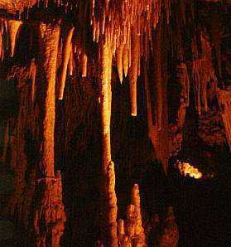
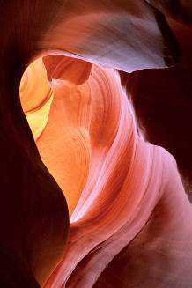
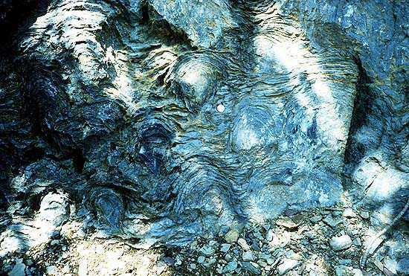
Возникшие миллиарды лет назад слоистые каменные структуры -строматолиты – результат жизнедеятельности бактерий.

Slide 6
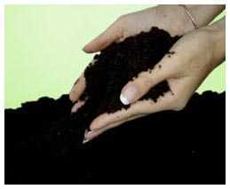
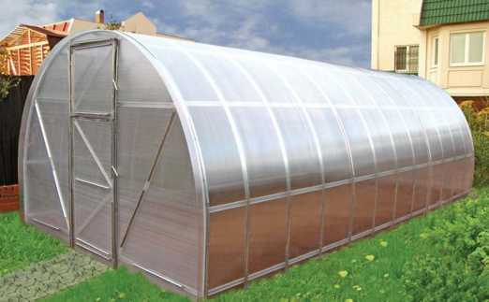
Часто трапляється, що вологі купи зерна, сіна, торфу, ганчір'я само­займаються. Цю "роботу" виконують бактерії, які виділяють під час розмноження і життєдіяльності багато тепла. Це тепло використовують для обігрівання теплиць і парників.
Корисну для людини роль бактерій ми будемо вивчати на сьогоднішньому уроці.

Slide 7
План
Бактерії і грунт.
Очищення стічних вод та газів.
Симбіотичні бактерії.
Промислові процеси бродіння.
Антибіотики.
Використання бактерій біотехнологією та генною інженерією.
Бактерії і продукти харчування людини.

Slide 8
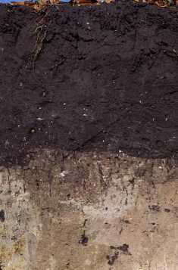
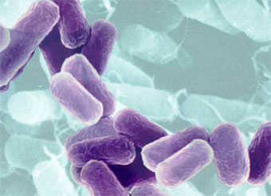
Бактерії і ґрунт
Розповідь з елементами бесіди. З курсу природознавства пригадайте, що таке ґрунт. Від чого залежить родючість ґрунту? Як утворюється гумус?
Вам вже відомо, що родючість фунту визначається кількістю гумусу. Гумус утворюється в результаті розкладання сапрофітними бактеріями рослинних решток. Крім того, бактерії відіграють головну і визначальну роль у природному збагаченні грунту Нітрогеном, без якого ріст і розвиток рослин стає неможливим.
Нітроген (азот) є одним з основних складових елементів органічної речовини, яку утворюють зелені рослини. Від кількості Нітрогену залежить родючість ґрунтів та продуктивність рослин. У повітрі міститься близько 78% вільного азоту. Однак атмосферний азот рослини не можуть засвоювати. Для того, щоб азот став доступним для їхнього живлення, його повинні перетворити на сполуки азотфіксуючі бактерії. Тому присутність в гранті азотфіксуючих бактерій свідчить про його родючість.
N2
N2

Slide 9
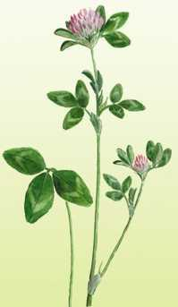
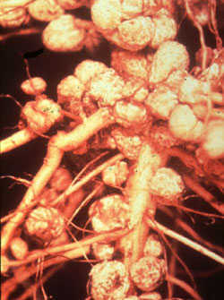
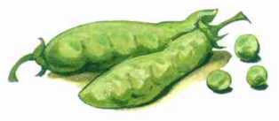
Давно було помічено, що після вирощування бобових культур родючість грунту значно зростає. Вперше це явище вивчив та описав вчений С. Виноградський у 1895 р. З розвитком кореневої системи рослин, на яких вони оселяються, активність цих бактерій в зоні діяльності коренів посилюється. Під впливом життєдіяльності бактерій клітини кореня розростаються у кулясті бульбочки, де в клітинах рослини-господаря нагромаджуються колонії азотфіксуючих бактерій. Такі бактерії називають бульбочковими (демонстрування зображення). Тут бактерії концентруються і живляться за рахунок виділень рослини-господаря, а самі вони приносять користь цій рослині, зв'язуючи атмосферний азот у легкі для засвоєння рослиною сполуки. Азотфіксуючі бактерії вступають у симбіоз переважно з рослинами родини Бобові.

Slide 10
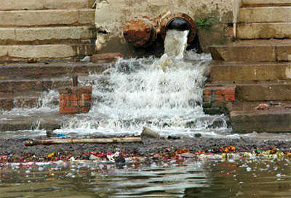
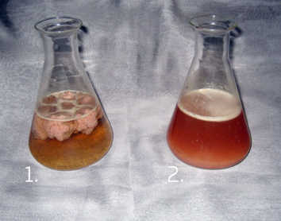
Очищення стічних вод та газів
Як ви гадаєте, яким чином відбувається очищення стічних вод та газів на великих підприємствах? Велике значення мають бактерії як живі фільтри. Для очищення річок від шкідливих відходів використовують бактерії, які живляться фенолом та іншими хімічними речовинами. Цей спосіб застосовують і для очищення стічних вод коксохімічних заводів та побутових вод. Для цього стічні води відстоюють і розділяють на рідку частину та драглистий осад. А потім переробляють у декілька етапів, використовуючи аеробні та анаеробні бактерії. Пригадайте, що це за бактерії. Після очищення отримують очищену рідину, яку зазвичай спускають у річки та мул, що складається з нешкідливих органічних і неорганічних речовин, його можна висушити і в подальшому використовувати як добриво. На одному з заводів Німеччини було створено багатошаровий фільтр для очищення газів з неприємним запахом. Для фільтру взяли штам бактерій, які знищують запахи. Забруднене повітря проходить крізь цей фільтр і позбавляється запаху. Такі установки можна викорис­товувати на тваринницьких фермах.

Slide 12
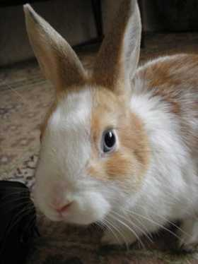
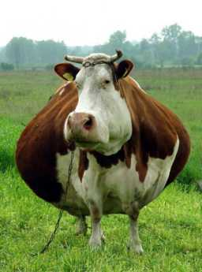
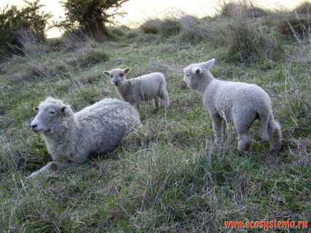
Симбіотичні бактерії
Пригадайте, які бактерії називають симбіотичними. Яким чином вони пов 'язані з тваринами ?Бактерії і тварини перебувають у взаємозв'язку через процес травлення. Травоїдні тварини харчуються переважно травою, основна маса якої складається з целюлози. Ссавці та інші тварини не можуть перетравлювати целюлозу, оскільки у них відсутні відповідні травні ферменти. Тут "на допомогу" приходять бактерії та найпростіші (організми, які складаються з однієї клітини, належать до тварин), які живуть у кишечнику. Харчуючись целюлозою, вони перетравлюють її, розкладають на більш прості речовини, здатні перетравлюватися травною системою травоїдних тварин. У кролів такі бактерії живуть у сліпій кишці й апендиксі, а у корів та овець — в частині шлунка — рубці. Непрямий стосунок ці бактерії мають до людини, бо вона вживає у їжу м'ясо травоїдних тварин.

Slide 13
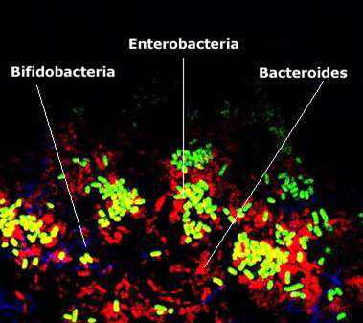
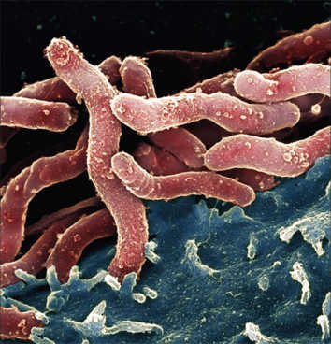
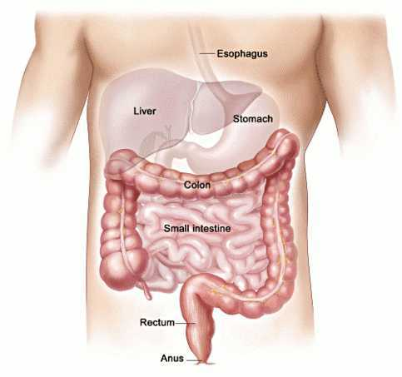
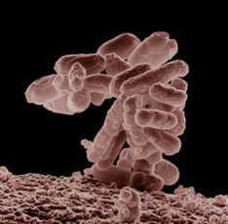
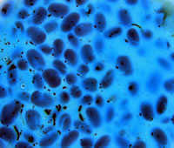
Людини безпосередньо стосуються бактерії, які живуть у її кишечнику. Вони синтезують вітаміни групи В і вітамін К. Вітаміни групи В мають винятково важливе значення для людини, оскільки беруть участь у багатьох процесах обміну речовин, особливо впливаючи на її м'язову систему. Вітамін К регулює процес зсідання крові.

Slide 14
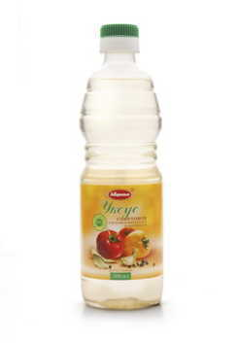
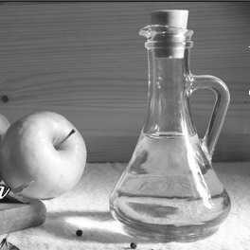
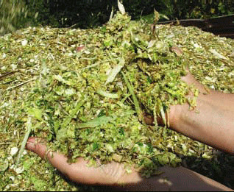
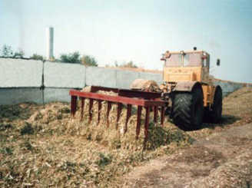
Промислові процеси бродіння
Багато корисних органічних продуктів отримують у результаті бродіння. Так, якщо у розчин, що містить спирт, помістити бактерію Ацетобактер, то ця бактерія буде харчуватися спиртом й утворювати оцет. Тож якщо ви бачите на пляшці з оцтом напис "Оцет спиртовий", знайте, що він отриманий саме таким чином.
Зі скошеної трави, зеленої кукурудзи і
діяльності бактерій Ешеріція, Аеробактер
та анаеробних мікроорганізмів отримують
силос, яким харчується велика рогата худоба.

Slide 15
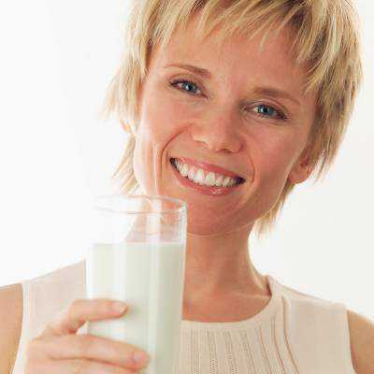
З молока за допомогою бактерій Лактобацілюс отримують масло, сир, йогурт

Slide 16
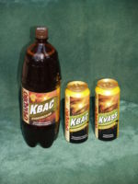
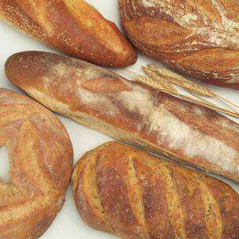
З оцетової бактерії виробляють закваску для квасу. Також бактерії допомагають зробити з тіста хліб..
квас

Slide 17
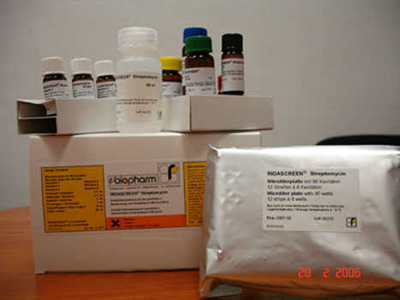
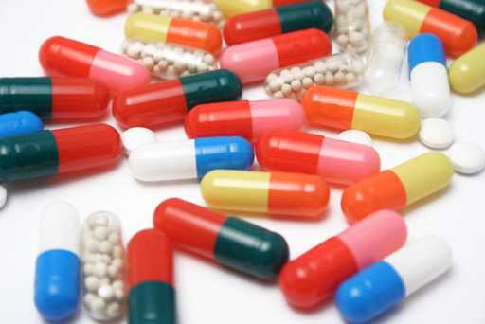
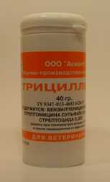
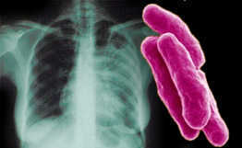
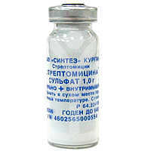
Антибіотики
З 30-х років XX сторіччя багато дослідників почали займатись виділенням природних речовин з бактерій і грибів, які мають здатність вбивати інші мікроорганізми, тобто мають ефект антибіотиків. Ці дослідження тривають і досі. Антибіотики мають винятково важливе значення для лікування людей і тварин. Найбільшу кількість речовин антибіотичної дії отримують із бактерій, які живуть у ґрунті. Більш ніж 50 антибіотиків успішно застосовуються у лікувальній справі. Серед них — стрептоміцин, антибіотики тетрациклінового ряду (демон­стрування таблеток і мазі). Вони виявлені у бактерій роду Стрептоміцес. Стрептоміцин був винайдений невдовзі після пеніциліну, але, на відміну від нього, діє на туберкульозну паличку.

Slide 18
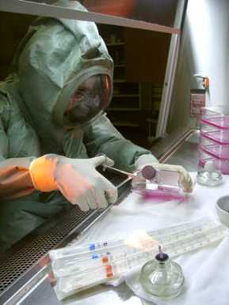
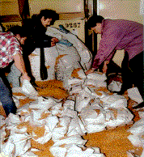
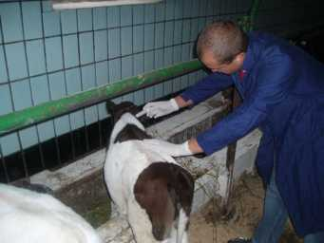
Використання бактерій біотехнологією та генною інженерією
В останні роки XX сторіччя з'явилось нове джерело їжі, так званий білок одноклітинних, який отримують із мікроорганізмів. Використання мікроорганізмів має цілий ряд переваг: не треба великих площ для сівби, приміщень для худоби; мікроорганізми швидко ростуть на найдешевших чи побічних продуктах сільського господарства та промисловості (наприклад, на нафтопродуктах, метанолі чи папері). Білок одноклітинних можна використовувати як корм для худоби замість продуктів, що використовуються людьми. Так, наприклад, в різних країнах світу фермери при відгодівлі тварин використовують дуже багато зерна і заміна цих кормів на білок одноклітинних допоможе зберегти зерно для людей.

Slide 19
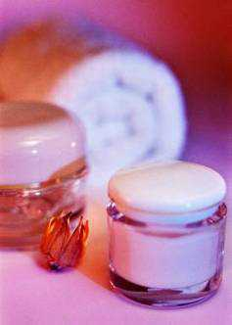
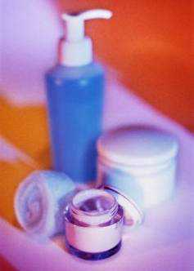
Бактерії , які живуть глибоко під водою допомагають створювати лосьон для ефективного захисту шкіри від згубних променів сонця.

Slide 20
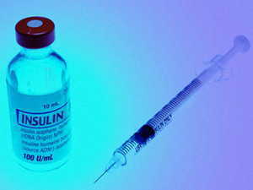
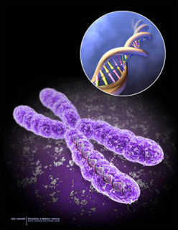
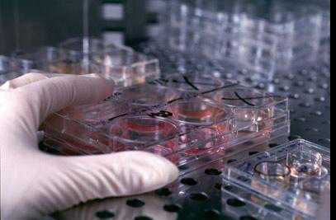
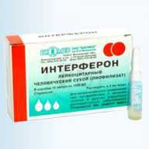
Генна інженерія — це наука, яка працює з речовинами, що несуть інформацію про спадковість організмів (ДНК). Зараз є технології, що дозволяють вносити у структуру ДНК гени, які змінюють властивості організму. Наприклад, одним із досягнень генної інженерії є перенесення в клітини бактерій генів, що кодують інформацію про синтез інсуліну в людини. І тепер практично весь інсулін (гормон, що регулює кількість цукру в крові, препарат, який приймають люди, хворі на цукровий діабет), отримують набагато дешевшим способом в результаті діяльності бактерій, а раніше — із підшлункової залози великої рогатої худоби.
Іншим досягненням генної інженерії є внесення в організм бактерій гена, який відповідає за синтез інтерферону — білка, що виробляється організмом людини у відповідь на вірусну інфекцію і призначається хворим на застуду.

Slide 21
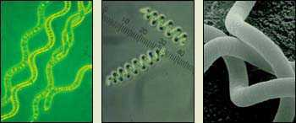
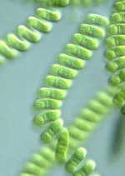


Бактерії і продукти харчування людини
Спіруліну, представника відділу Ціанобактерії, використовують у харчовій промисловості. Вона містить 60-68% білка, а це втричі більше, ніж його міститься в м'ясі. У лабораторіях Франції і Мексики спіруліну розводять штучно. За рік з гектара плантацій спіруліни можна зібрати 40-45 т бактерій, які містять 25 т білка. Ця бактерія входила до харчового раціону стародавніх ацтеків. У наш час її споживає населення деяких районів Африки і Мексики. Препарати спіруліни можна купити в будь-якій аптеці. Вона очищує організм людини, поліпшує обмін речовин і самопочуття.

